Slide 1
KIVAM KAHVE
ContentFlow — Yapay Zeka Destekli Marka İçerik Üretim Sistemi
Acele etme, tadına var. · Yapay Zeka ile İçerik Üretimi Eğitimi — Final Projesi · Kurgusal marka

Slide 2
Marka analizi ve rakipler
Rakip | Konumlandırma (genel) | Fırsat boşluğu
Starbucks Türkiye | Global zincir; yaygın erişim, standart deneyim | Kişisel, sakin ve eğitici dil boşluğu
Kahve Dünyası | Yerli zincir; Türk kahvesi ve çikolata geleneği | Evde filtre demleme eğitimi boşluğu
Espresso Lab | Üçüncü dalga kahve zinciri; kahveye odaklı | Başlangıç seviyesi için daha sade anlatım fırsatı
Mahalle kavurmacıları | Küçük, tutkulu, çoğu zaman jargonlu | Jargonsuz, düzenli yayın akışı
Online abonelik markaları | Kapıya teslim, kişiselleştirilmiş paket | Rehberlik + topluluk (sadece ürün değil)
Not: Rakip bilgileri genel bilinen konumlandırmalara dayanır, sayısal veri içermez. Yayından önce güncel kaynaklardan doğrulanmalıdır (bkz. kontrol listesi).

Slide 3
Marka kimliği kartı
Espresso
#3B2A20
Ana metin, koyu zemin
Krema
#E8D5B7
Sıcak zemin, vurgu
Bakır
#C8693A
Eylem çağrısı, sayılar
Adaçayı
#7A8B6F
Buhar, ikincil çizgiler
Krem Beyazı
#FAF6EF
Açık zemin
• Değerler: Sabır, Şeffaflık, Paylaşım
• Slogan: Acele etme, tadına var.
• Görsel dil: düz çizimler, bol boşluk, yalnızca 5 renk
• Yazı tipi: Georgia (başlık) + Segoe UI / Calibri (metin)

Slide 4
Neden – Kime – Ne – Nasıl
• NEDEN: Evde kahve demlemek isteyip uzman jargonundan çekinen insanlara sakin, ölçülü ve yargılamayan bir rehber olmak.
• KİME: Elif, 29, şehirde yaşayan, hibrit çalışan bir grafik tasarımcı. Evde filtre kahve denemeye yeni başladı; 'doğru yöntem' tartışmalarından sıkılıyor, kısa ve uygulanabilir bilgi istiyor. Günün en keyifli anı sabah ilk fincanı.
• NE: Her hafta tek bir pratik demleme bilgisi, sade bir üretici hikâyesi ve küçük bir 'mola' anı.
• NASIL: Sıcak, sakin, bilgili ama ukala değil. Kısa cümleler, somut ölçüler (gram, saniye), bol boşluk ve doğal renkler.

Slide 5
Marka sesi rehberi
• YAP
• Samimi ve sakin: 'sen' diliyle konuş
• Somut ol: gram, derece, süre ver
• Cesaretlendir: 'Dene, beğenmezsen ayarla'
• Kısa cümle, tek fikir
• YAPMA
• 'En iyi', 'mucize', 'kusursuz' gibi abartılar
• Sağlık iddiası (zayıflatır, hastalığı önler vb.)
• Küçümseyen uzman dili ('yanlış yapıyorsun')
• Ünlü marka veya sanatçı adıyla stil taklidi
• Tercih edilen sözcükler: kıvam, demle, yavaş, mola, tadına var, fincan, sabır
• Kaçınılan sözcükler: acele, hızlı çözüm, hack, şok, kaçırma

Slide 6
İçerik sütunları
Sütun | İçerik | Hedef kitleyle bağı
1. Demleme Rehberi | Evde filtre kahveyi basit ölçülerle anlatan eğitici içerik | Elif'in temel ihtiyacı: 'Nasıl yapacağım?'
2. Çiftlikten Fincana | Kahvenin yolculuğu; üretici ve kavurma hikâyeleri | Şeffaflık değeri; fincanın arkasındaki emek
3. Mola Anları | Yavaşlama, sohbet ve günlük ritüel; topluluk etkileşimi | Paylaşım değeri; kahveyi duygusal bağa çevirir
4. Küçük Denemeler | Küçük karşılaştırmalar (oran, süre) ve topluluk anketleri | Merak; öğrenirken eğlenme

Slide 7
7 günlük içerik takvimi (16–22 Kasım 2026)
Gün | Saat | Sütun | Format | Kanal | Konu
Pazartesi 16.11 | 09:00 | Demleme Rehberi | Blog yazısı | Web sitesi blogu | Evde filtre kahve nasıl demlenir?
Salı 17.11 | 12:30 | Demleme Rehberi | Instagram gönderisi | Instagram | 1:16 başlangıç oranı
Çarşamba 18.11 | 18:00 | Çiftlikten Fincana | Hikâye görseli | Instagram Story | Çiftlikten fincana yolculuk
Perşembe 19.11 | 19:00 | Demleme Rehberi | Kısa video + seslendirme | Instagram Reels | Güne yavaş başla (18 sn)
Cuma 20.11 | 09:30 | Mola Anları | LinkedIn gönderisi | LinkedIn | Günün ortasında 5 dakika
Cumartesi 21.11 | 11:00 | Küçük Denemeler | Tweet + anket | X (Twitter) | 1:15 mi, 1:17 mi?
Pazar 22.11 | 20:00 | Mola Anları | Topluluk sorusu | Instagram Story | Bu hafta en çok hangi fincan keyif verdi?
Gerekçeler ve marka sesi notları: 2_Icerik_Takvimi.xlsx dosyasında.

Slide 8
Örnek içerik 1 — Blog yazısı
Evde Filtre Kahve Nasıl Demlenir? 5 Adımda Dengeli Bir Fincan
Anahtar kelimeler: evde filtre kahve, filtre kahve nasıl demlenir, kahve su oranı, pour over
• Sabah ilk fincanı sakin bir şekilde hazırlamak, günün tonunu belirler. İyi haber şu: evde filtre kahve demlemek için pahalı ekipman ya da barista deneyimi gerekmez. Bir demleme aparatı, bir tartı ve biraz sabır yeterli.
• 5 adım: Oranı belirle · Taze öğüt · Suyun sıcaklığı · Yavaş ve daire çizerek dök · Tadı oku, ayarla
• Tam metin: icerik_seti/blog_yazisi.docx (≈450 kelime)

Slide 9
Örnek içerik 2 — Sosyal medya (RTF formülü)
Instagram · Demleme Rehberi
Kahveni tartıyor musun? ⚖️
Başlangıç için basit bir ölçü: 1 gram kahve, 16 gram su. Yoğun mu geldi? Biraz azalt. Hafif mi? Biraz artır.
Bu hafta bir fincanı ölçerek demle, sonra bize tadını anlat. Sence hangi oran sana uyuyor?
Acele etme, tadına var.
#evdefiltrekahve #kıvamkahve #demlemerehberi
X (Twitter) · Küçük Denemeler
Küçük deney: aynı kahve, aynı su, iki fincan.
Birini 1:15, diğerini 1:17 oranıyla demle.
Hangisi daha dengeli geldi? Yorumlara yaz, sonuçları cumartesi birlikte konuşalım ☕
#kıvamkahve
LinkedIn · Mola Anları
Günün ortasında 5 dakika. Sadece bir fincan.
Uzaktan ya da ofiste çalışıyor olsanız da, ekrandan başınızı kaldırıp bir şeyi sabırla yapmak iyi geliyor: su ısıtmak, kahveyi tartmak, damlaları izlemek.
Kıvam Kahve'de bunu 'mola' diyoruz. Bir ritüel, bir tartı, bir sakin an.
Siz günün hangi anında yavaşlıyorsunuz? Yorumlarda duymak isteriz.
Acele etme, tadına var.

Slide 10
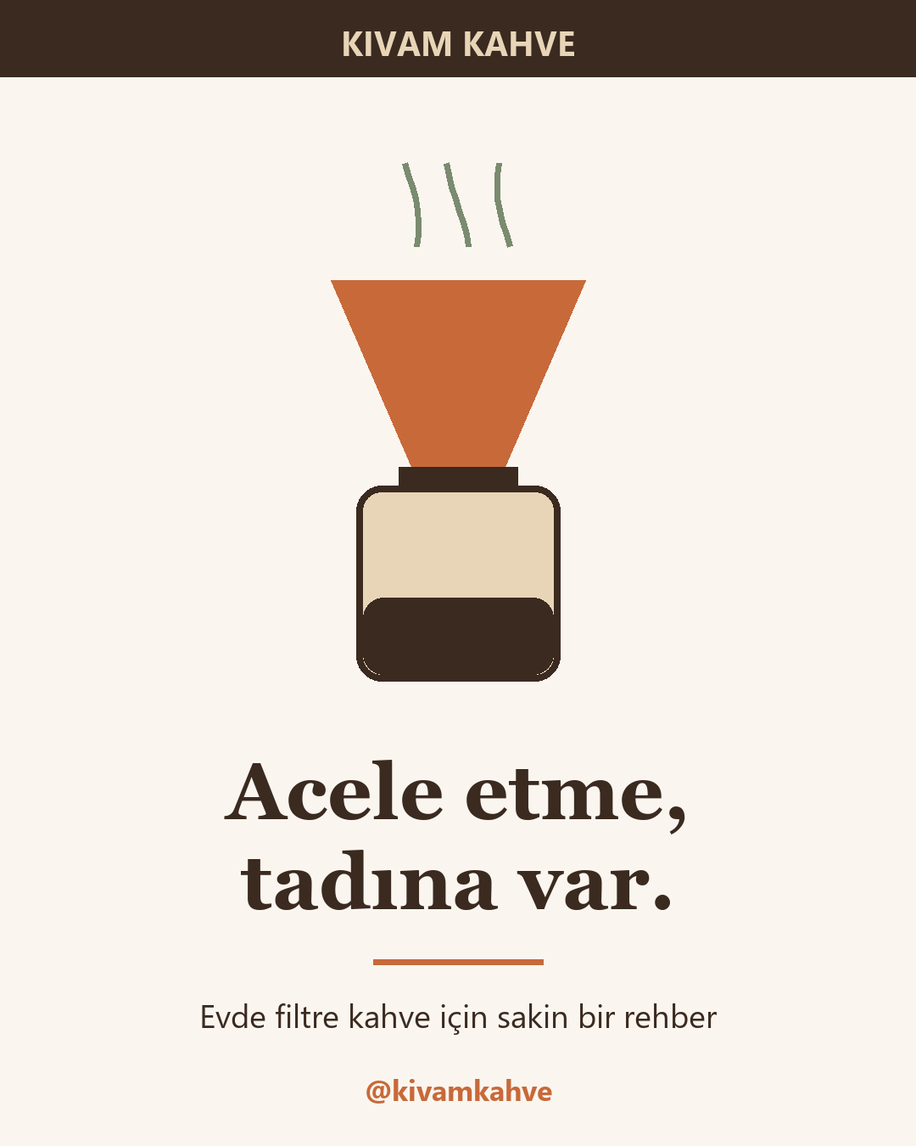
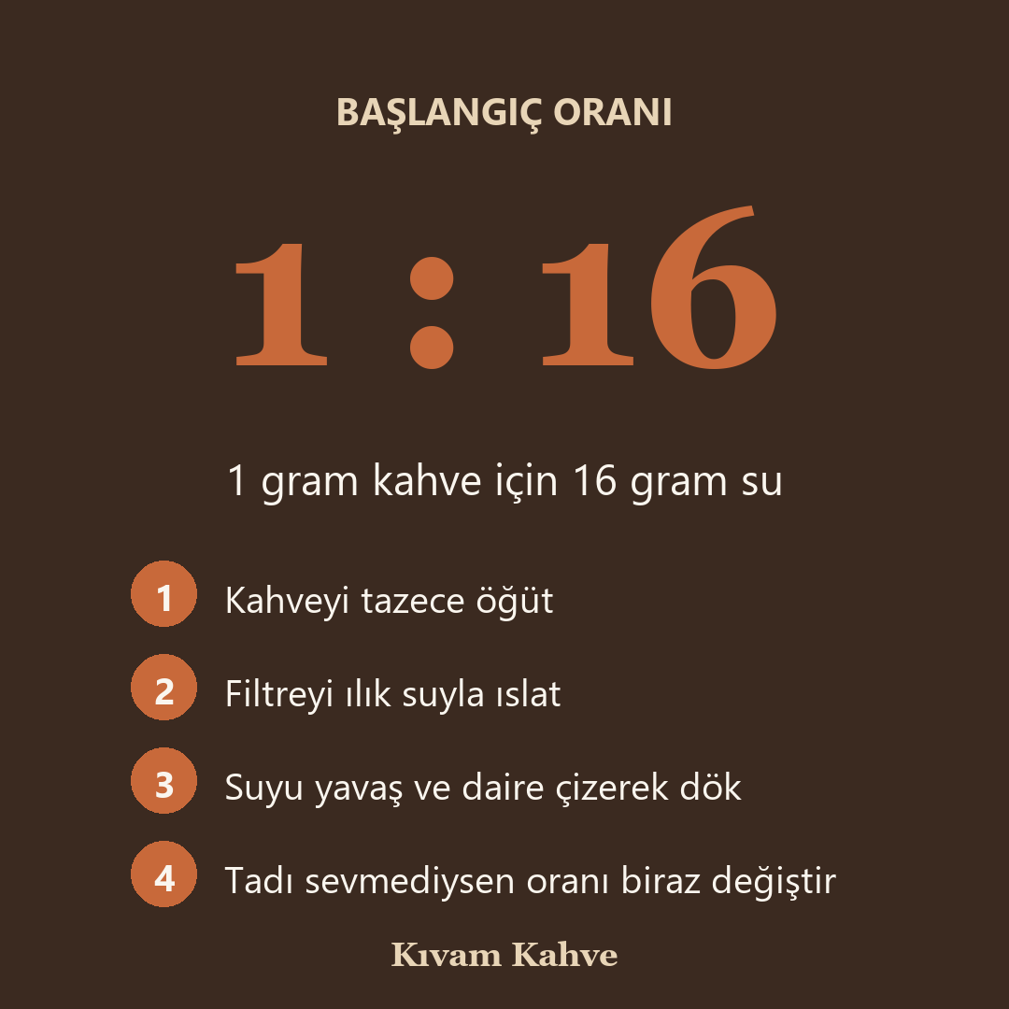
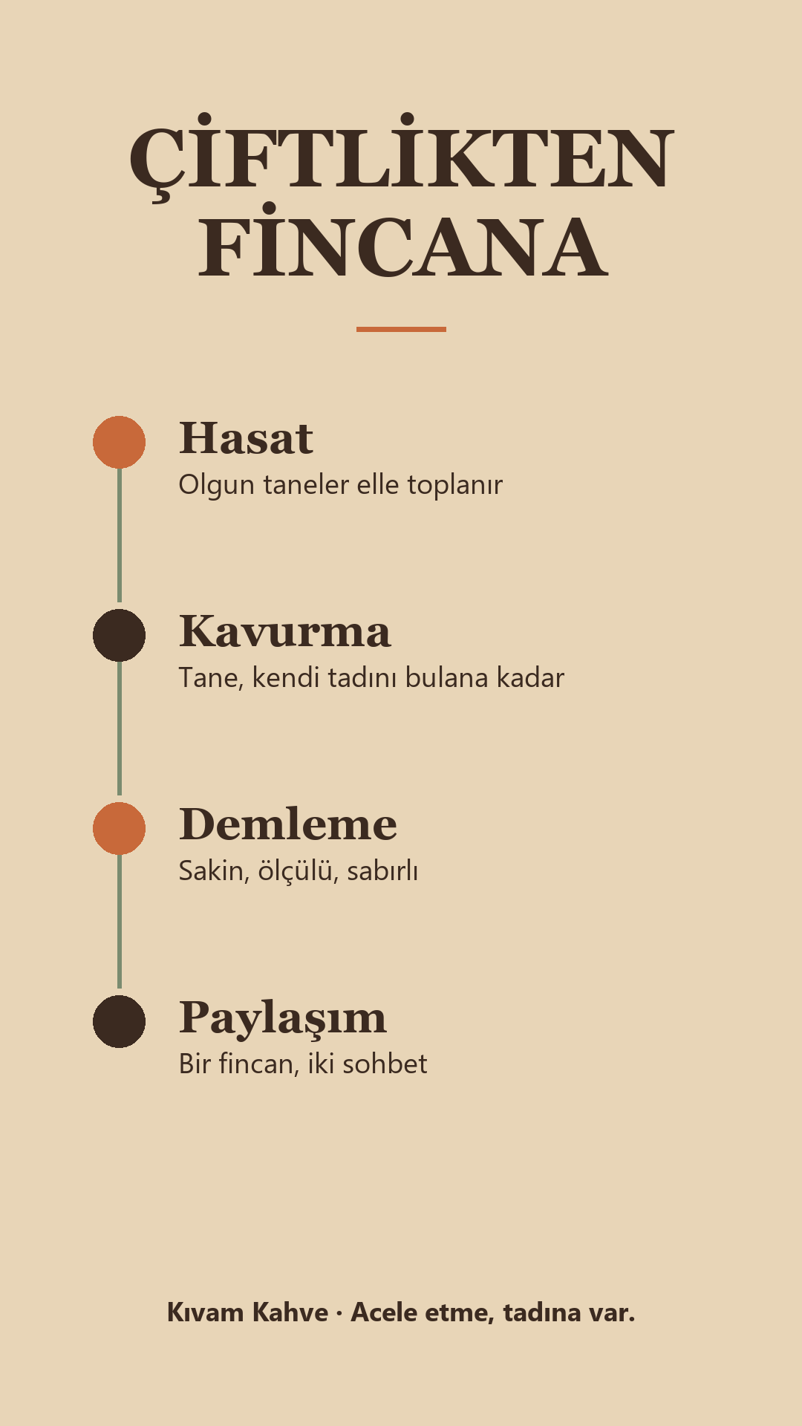
Örnek içerik 3 — Görseller (marka paleti)
Görseller Python (Pillow) ile marka paletine uygun olarak çizilmiştir.

Slide 11

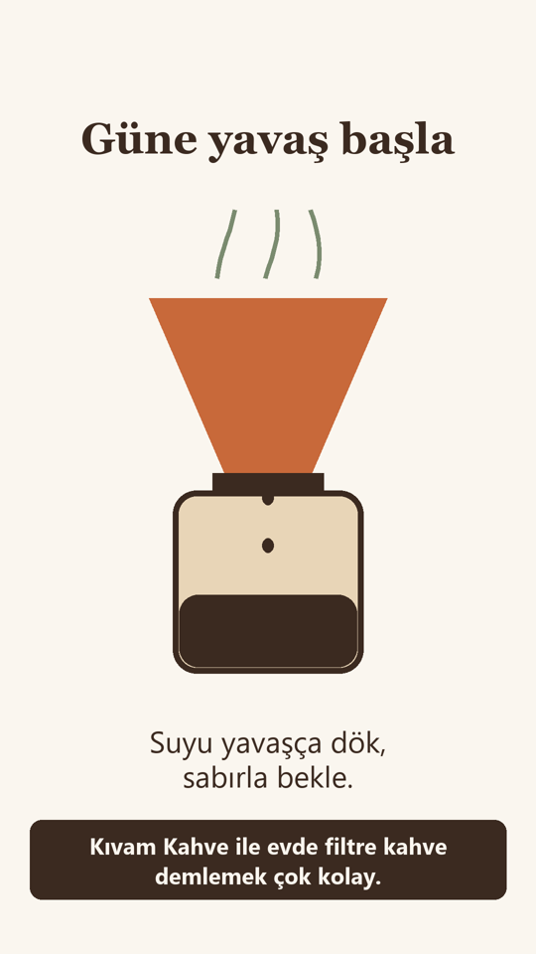
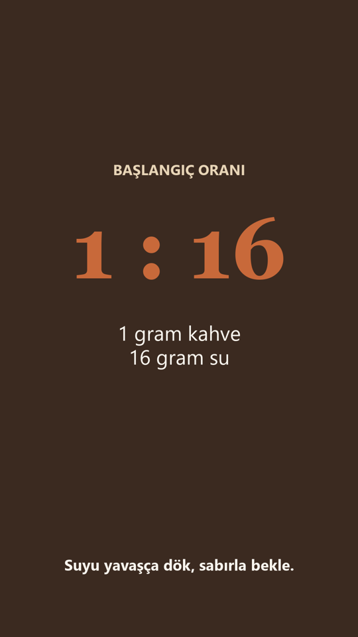

Örnek içerik 4–5 — Video ve seslendirme
• video_tanitim.mp4 — 18,6 sn, dikey 1080×1920, seslendirmeli
• Seslendirme (tr-TR-EmelNeural): "Güne yavaş başla. Kıvam Kahve ile evde filtre kahve demlemek çok kolay. Bir gram kahveye on altı gram su. Suyu yavaşça dök, sabırla bekle. Kıvam Kahve. Acele etme, tadına var."
• Dosyalar: icerik_seti/video_tanitim.mp4 ve seslendirme.mp3

Slide 12
İçerik kontrol listesi
İçerik | Marka sesi | Telif / etik | Halüsinasyon | Aksiyon
Blog yazısı | ✔ 'Sen' dili, somut ölçüler, abartı yok | ✔ Özgün metin; alıntı yok | ✔ Oran (1:15–1:17), sıcaklık (90–96 °C), süre (2,5–3,5 dk) genel kabul gören aralıklardır; proje sahibi tarafından onaylandı (9 Kas 2026) | Onay brand/onaylar.json içinde kayıtlı. Resmî kılavuzla (ör. SCA) çapraz kontrol önerilir. Metin 'genellikle/yaklaşık' ifadesiyle yumuşatıldı. İstatistik/sağlık iddiası yok.
Instagram gönderisi | ✔ Soru ile biten sakin ton | ✔ Özgün | ✔ Sadece 1:16 oranı (blogla aynı) | Hashtag'ler gerçek bir marka adı içermiyor.
X gönderisi | ✔ Merak uyandıran, kısa | ✔ Özgün | ✔ İddia yok, deney önerisi | 280 karakter sınırı kontrol edildi.
LinkedIn gönderisi | ✔ İçten, yargısız | ✔ Özgün | ✔ Bilimsel iddia/istatistik bilinçli olarak çıkarıldı | 'Mola iyi gelir' gibi kesin sağlık iddiası yerine kişisel deneyim dili kullanıldı.
Görsel 1–3 | ✔ Yalnızca marka paleti (5 renk) | ✔ Kodla çizildi; üçüncü taraf görsel/stil taklidi yok. Yazı tipleri Windows sistem fontları (Georgia, Segoe UI) | ✔ Gerçek ürün/kişi gösterilmiyor | Ticari kullanımda font lisansı kontrol edilmeli veya açık lisanslı fonta geçilmeli.
Video | ✔ Aynı palet ve slogan | ✔ Müzik yok (telif riski yok) | ✔ Videodaki tek bilgi 1:16 oranı | Süre 18,6 sn (15–20 sn şartı). Sosyal medyada 'yapay zeka ile üretilmiştir' notu önerilir.

Slide 13
AI kullanım raporu ve prompt kütüphanesi
Görev | Araç | Neden bu araç? | Karşılaşılan sorun ve çözüm
Marka analizi, strateji, ses rehberi, takvim | Claude (Claude Code) | Uzun, yapılandırılmış Türkçe metin ve tutarlı çerçeve (Neden-Kime-Ne-Nasıl) üretimi | Rakip bilgisi uydurma riski → yalnızca genel konumlandırma yazıldı, doğrulama notu eklendi.
Blog, 3 sosyal medya gönderisi | Claude (RTF formülü) | Marka sesi rehberine bağlı, kanala göre biçim kuralı verilebilmesi | LinkedIn'de istatistik eğilimi → istem 'istatistik yok' kuralıyla sınırlandı.
3 görsel + video karesi | Python (Pillow) ile kodla çizim | Marka paletini birebir uygulamak ve telif riski olmaması | İlk sürümde çizim başlık metniyle çakıştı → ölçek ve konum düzeltildi. NOT: Bunlar üretken görsel yapay zeka çıktısı değildir; istenirse aşağıdaki istemlerle Midjourney/DALL·E ile yeniden üretilebilir.
Kısa video (18,6 sn) | Python + ffmpeg (imageio-ffmpeg) | Tekrarlanabilir, ücretsiz, tam kontrol | İlk seslendirme 21,7 sn çıktı (20 sn sınırı) → metin kısaltıldı, 17,1 sn oldu.
Seslendirme | edge-tts (Microsoft Edge Türkçe nöral ses) | Doğal Türkçe telaffuz; Windows'taki yerleşik sesler yalnızca İngilizce | Ticari lisans belirsiz → kontrol listesine not düşüldü.
• Marka kimliği (Aşama 1-2): RTF — Rol: Kıdemli marka stratejisti. Görev: Evde filtre kahve eğitimi veren kurgusal bir Türk kahve markası için Neden-Kime-Ne-Nasıl çerçevesini, per…
• Blog: CO-STAR — Bağlam: Kıvam Kahve (sakin, bilgili, ukala olmayan). Hedef: Evde filtre kahveye yeni başlayanlar. Stil/Ton: marka sesi rehberine uygun. Çıkt…

Slide 14
Kontrol katmanı çıktısı (contentflow kontrol)
İçerik | Ton | Anahtar kelime | Telif | Kaynak doğrulama | Karar
blog.md | tamam | tamam | tamam | uyarı | GEÇTİ (Batuhan Korkmaz)
01_instagram.md | tamam | tamam | tamam | uyarı | GEÇTİ (Batuhan Korkmaz)
02_x.md | tamam | tamam | tamam | uyarı | GEÇTİ (Batuhan Korkmaz)
03_linkedin.md | tamam | tamam | tamam | uyarı | ONAY_GEREKLİ
gorsel_1_marka_karti.png | tamam | tamam | tamam | tamam | GEÇTİ
gorsel_2_demleme_orani.png | tamam | tamam | tamam | tamam | GEÇTİ
gorsel_3_cifliktten_fincana.png | tamam | tamam | tamam | tamam | GEÇTİ
video_tanitim.mp4 | tamam | tamam | tamam | tamam | GEÇTİ
seslendirme.mp3 | tamam | tamam | uyarı | tamam | ONAY_GEREKLİ
Araç gerçek metni tarar; kaynakla doğrulanmamış teknik değerler 'ONAY_GEREKLİ' olarak işaretlenir. İnsan onayı (ad, tarih, kapsam) olmadan kuyruğa alınmaz; onaylar brand/onaylar.json içindedir.

Slide 15
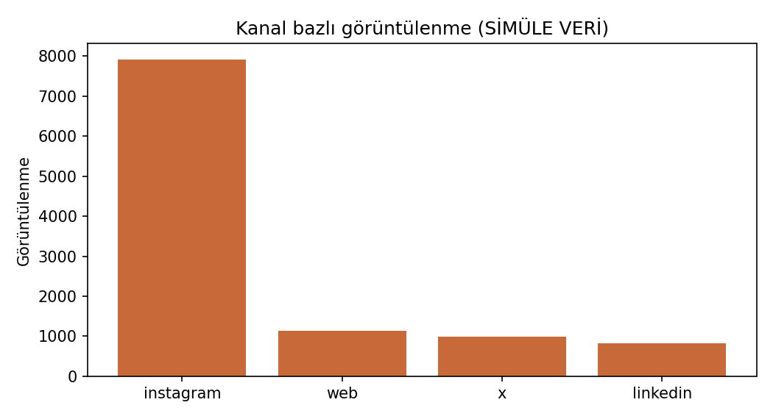
Otomasyon ve performans raporu (isteğe bağlı pratikler)
• Tetikleyici → eylem akışı: blog yayını → kontrol → kuyruk; ONAY_GEREKLİ → bildirim; Cuma 09:00 → haftalık rapor
• Gerçek Make/Zapier hesabına bağlı değildir; automation/scenarios.json tasarımı ve contentflow/automation.py yerel simülasyonu vardır
• Performans raporu SİMÜLE veriyle gösterilmiştir; gerçek sonuç değildir

